Slide 1

KEVADTORM 2023
Infopäev
05.04.2023

Slide 2
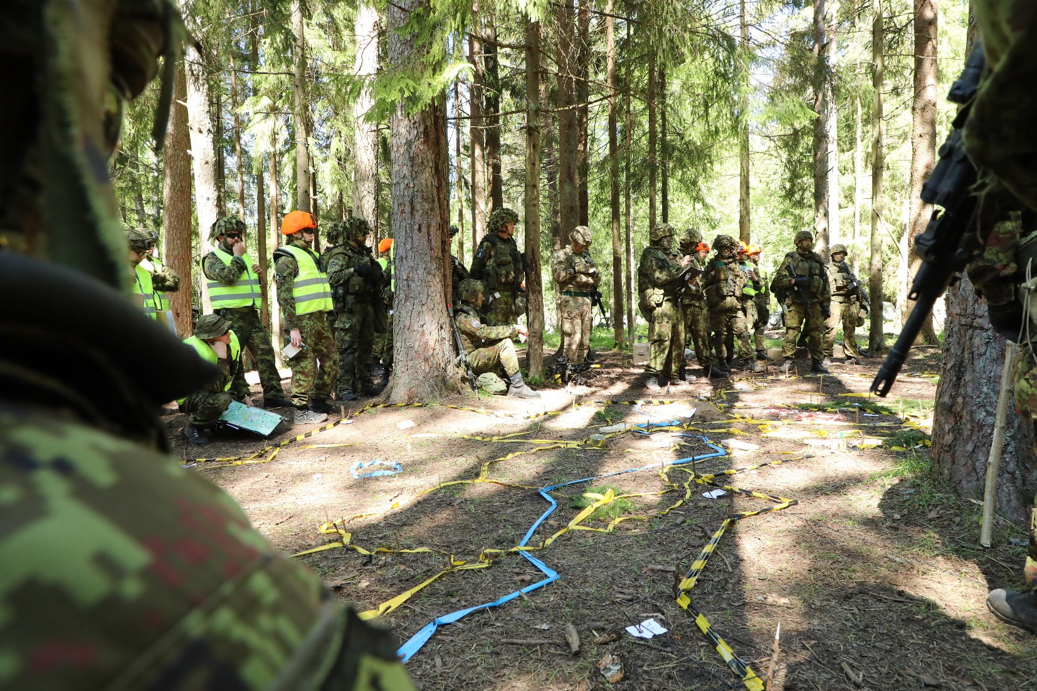
Kava
Kevadtorm 2023 üldteave
Eesmärgid
Ajakava
Kasutatav militaartehnika
Swift Response 2023 üldteave
Tegevused mnt E20-l
Teavitustegevused
CIMIC projekt
Küsimused ja arutelu

Slide 3
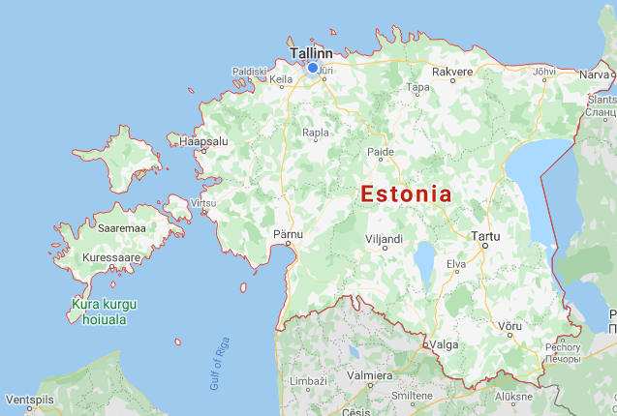
Kevadtorm 2023 üldteave
FTX
ÜLDEESMÄRK: kontrollida KV lahinguvalmidust ja harjutada ohtudele reageerimist regionaalses raamistikus
AEG: 15. - 26.05.2023
PIIRKOND: Harju, Rapla, Lääne-Viru, Järva, Ida-Viru maakondades, Kaitseväe Keskpolügoon
AKTIIVSEM TEGEVUS: Tapa, Kuusalu, Anija, Rakvere ja Kadrina vald
ÕPPUSE JUHT: DIV ülem kin-mjr Veiko-Vello PALM
LFX
Notes:
FCC slaidis: UK-US-FRA-eFP POL-DNK-LVA-LTU-GEO

Slide 4
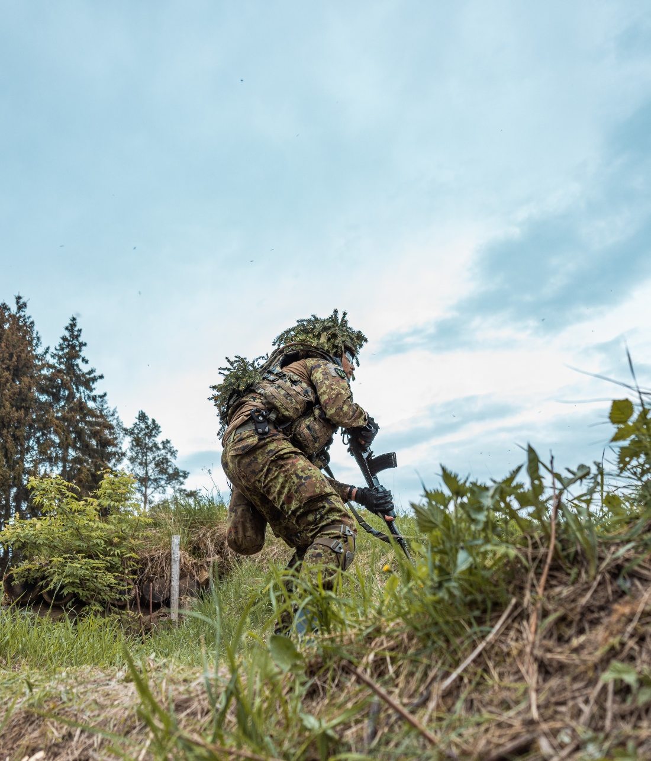
Eesmärgid
Õppida agressori hävitamist Eesti kaitsmiseks olukorras, kus liitlaste toetus ei ole veel jõudnud planeeritud mahuni
Ukraina sõja õpituvastuste igapäevane harjutamine, et juurutada kriitilised õpikogemused lahingutegevuse planeerimisel ja elluviimisel
SA juhtimisstruktuuris osalejate juhtimine diviisi ja KV juhtimispunktist, et tagada üksustele igapäevased taktikalised tegevused maastikul

Slide 5
Ajakava
MAY23
CW 18 |  |  | CW 19 |  |  |  |  |  |  | CW 20 |  |  |  |  |  |  | CW 21
5 | 6 | 7 | 8 | 9 | 10 | 11 | 12 | 13 | 14 | 15 | 16 | 17 | 18 | 19 | 20 | 21 | 22 | 23 | 24 | 25 | 26 | 27 | 28
Phase 1
Phase 2
Phase 3
LIVEX/CPX SPRING STORM 23
Joint FIT - FTX
Joint OPS - FTX
Joint OPS - CPX
REORG
LFX
LIVEX SWIFT RESPONSE 23 (EST)

Slide 6
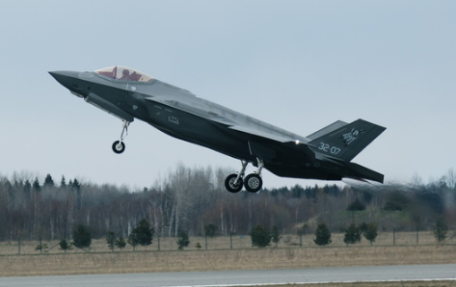
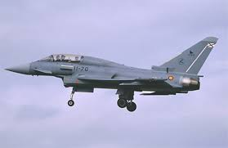
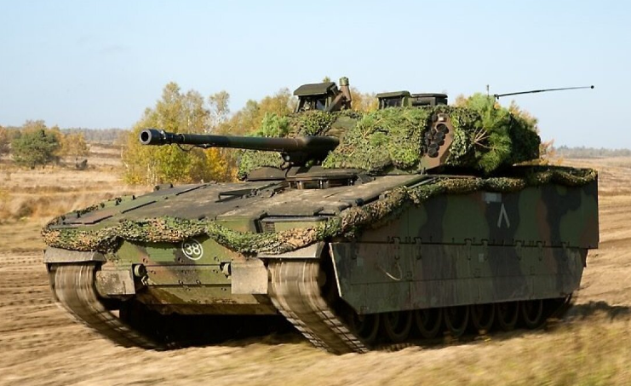
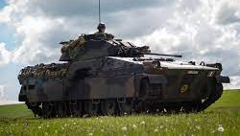
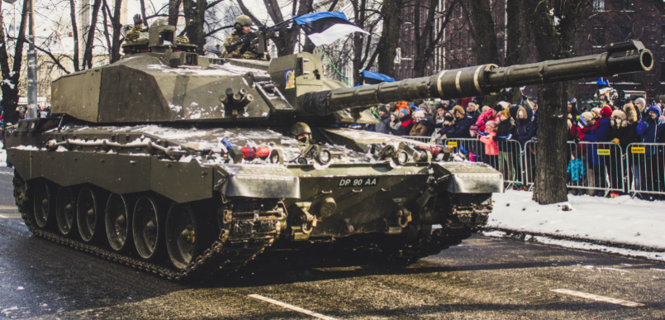
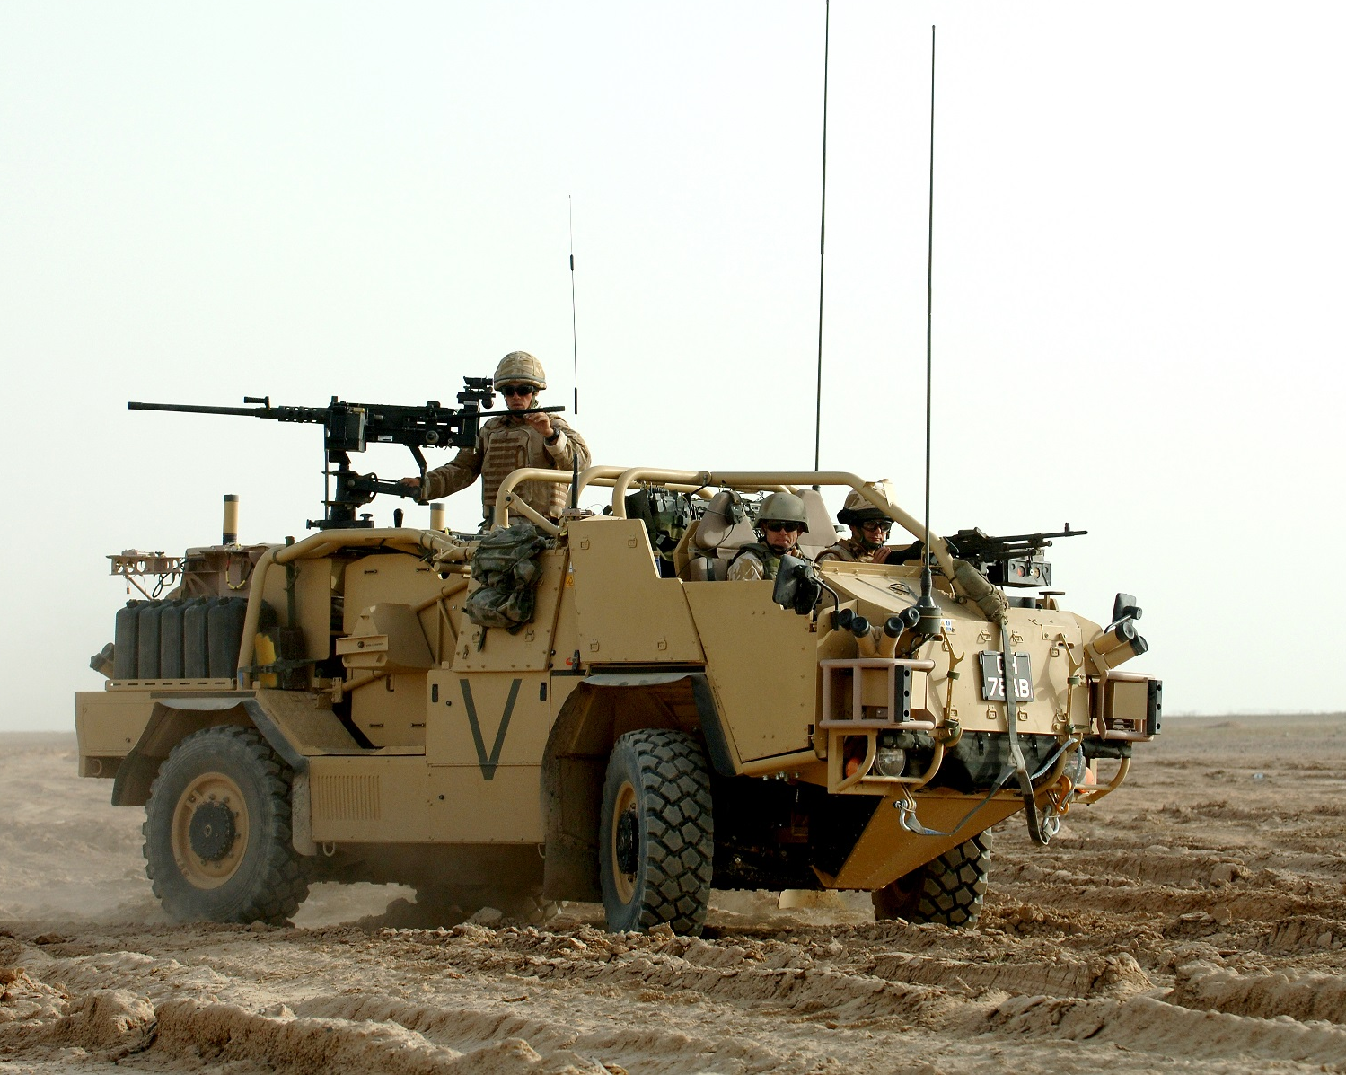
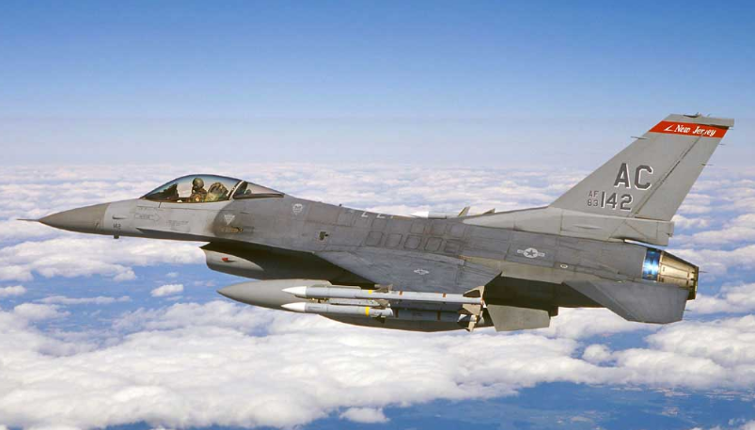
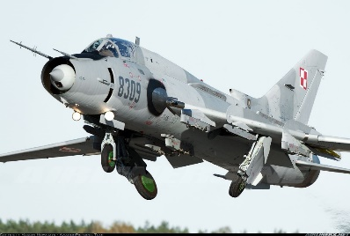
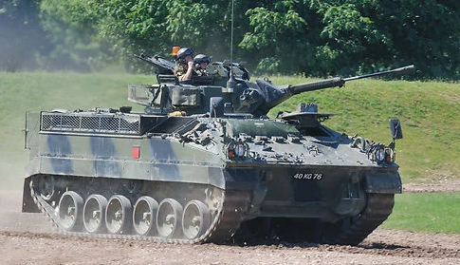
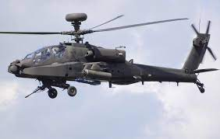
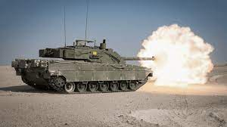
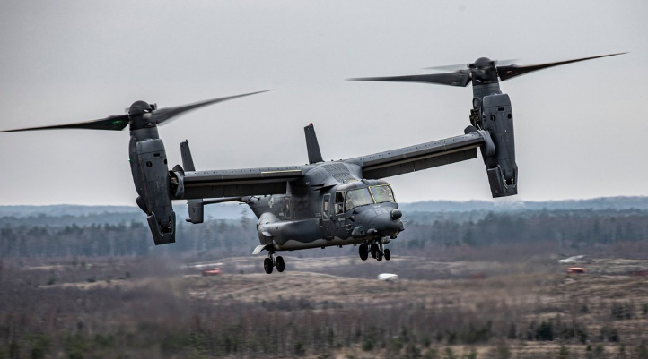
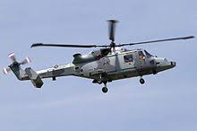
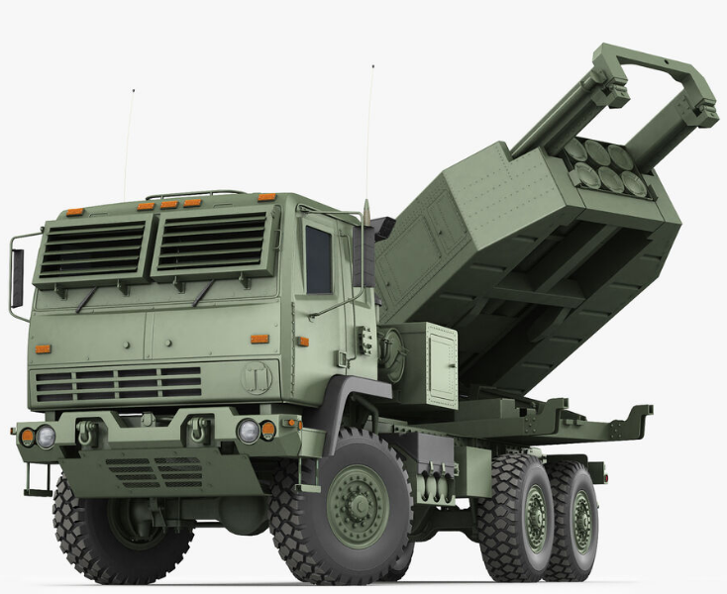
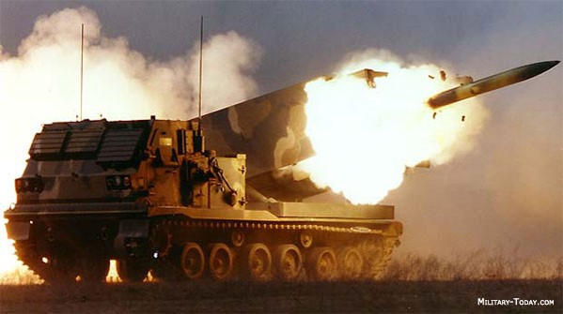
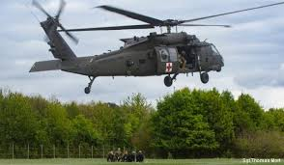
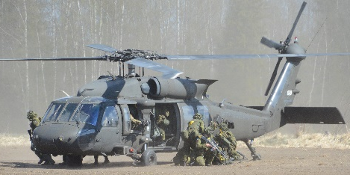
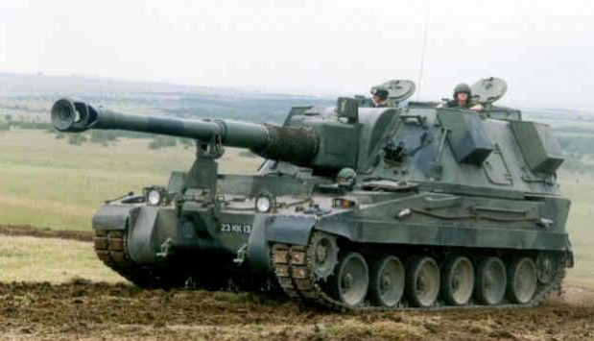
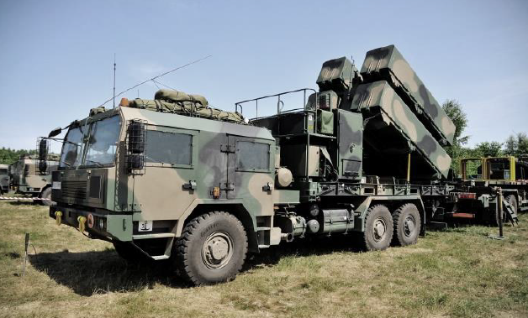
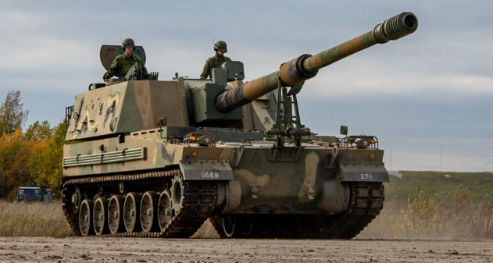
Kasutatav militaartehnika
Lennukid:
F35
F-16
EF-2000
SU-22
Soomustehnika:
CHALLENGER 2
CV90
WARRIOR
JACKAL & COYOTE
ARIETE
Kopterid:
OSPREY
UH-60
HH-60
AH-64 (Apache)
AW159 (Wildcat)
Tuletoetus:
MLV
MLRS
HIMARS
AS90
K-9

Slide 7
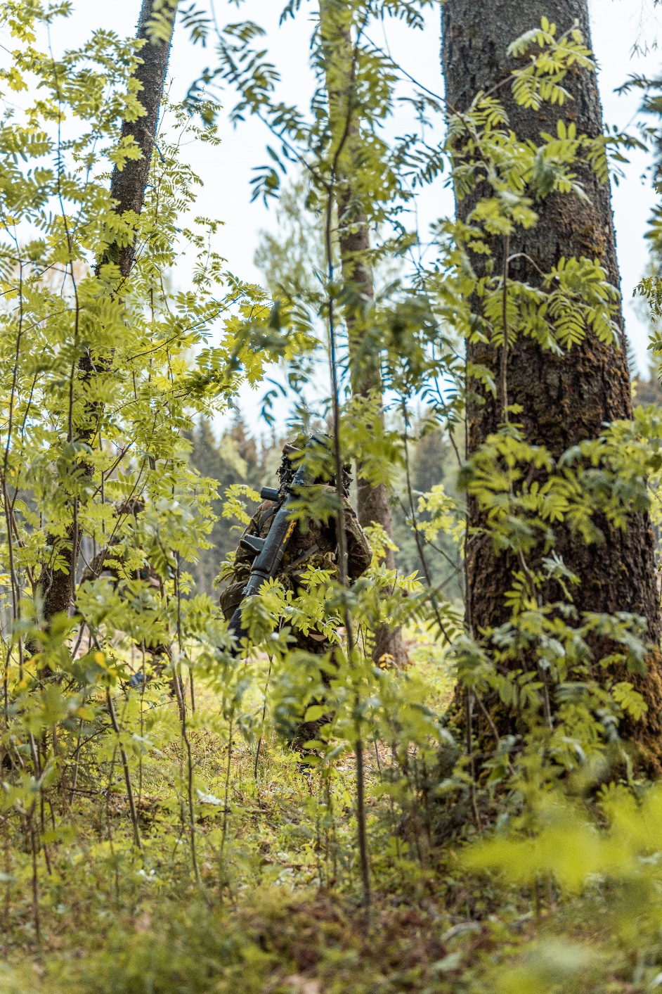
Swift Response 2023
Toimumisaeg 07-17MAI
Toimub ainult KV harjutusaladel ja eramaadel, mis on eelnevalt kooskõlastatud maaomanikega
Seos Kevadtormiga:
tõkestuselementide (sh betoonelementide) ladustamine algab mnt E20-l
Kevadtormi sissejuhatav õppus

Slide 8
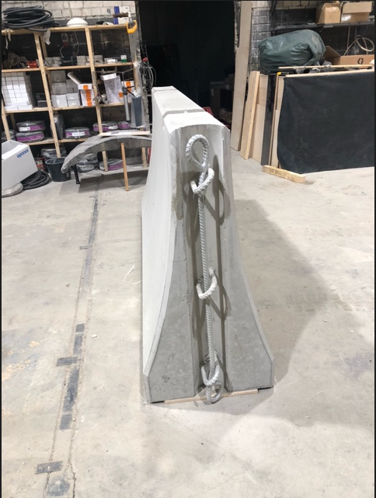
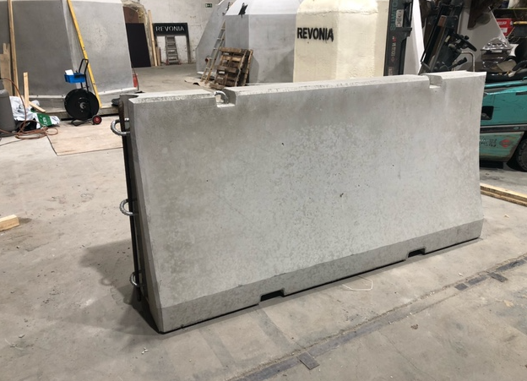
Tegevused mnt E20-l
Tõkestuselementide (betoonteepiirded) ladustamine toimub ajavahemikul 09-11MAI ja 17MAI – 27MAI (detailne aeg täpsustub jooksvalt).
Ladustamisega seoses suuri liikluspiiranguid ei rakendata, tagatakse liiklusohutus ja reguleeritakse vajadusel kiirusi ning liiklust.
Kõik tegevused on kooskõlastatud Transpordiametiga ning vahendid ladustatakse TRAM maadele.
KV tagab ladustamisega tekitatud kahjude likvideerimise (kui neid tekib).
600x1200x2500 (2t)

Slide 9
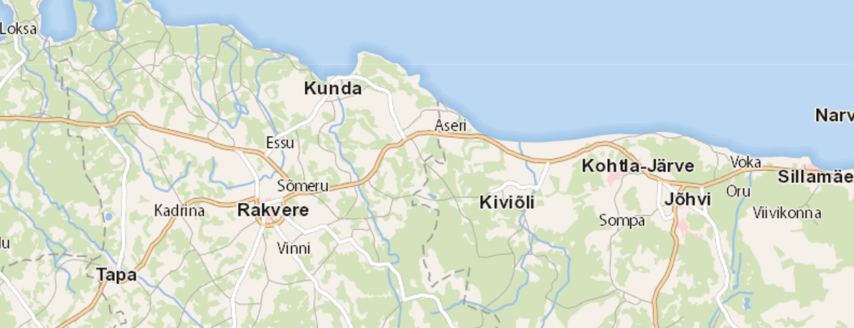
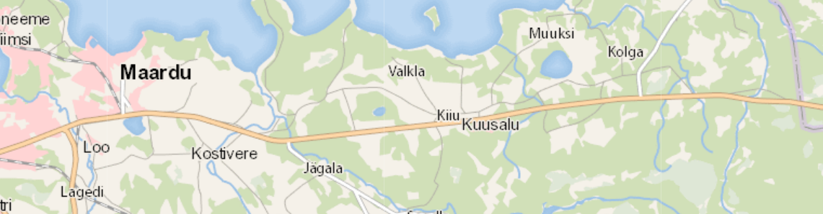
Tegevused mnt E20-l – betoonteepiirete ladustamise kohad
LOOBU JÕGI
PADAORG
PURTSE JÕGI
SÕMERU JÕGI
2xPÜHAJÕGI
Tegevused 09MAI-11MAI
KUNDA JÕGI
2x VALGEJÕGI
PIRITA JÕGI
JÄGALA JÕGI
Tegevused 17MAI-27MAI

Slide 10
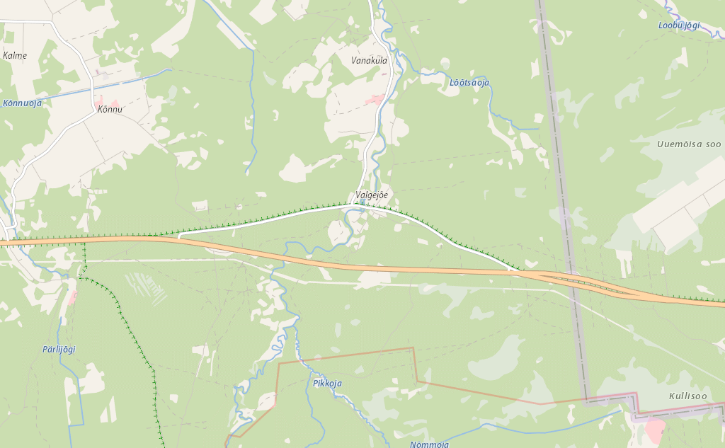





Tegevused mnt E20-l – kontroll-läbilaskepunkt
Kontroll-läbilaskepunkti (VCP) ala aktiivne ainult TALLINN suunal 18.05.2023
kell 10:00 – 20:00 ning liiklus ümber kohandatud Kaitseväe poolt
Liikluskorralduse muudatuse ala ainult TALLINN suunal 18.05.2023
vastavalt MKM 13.07.2018 määruse nr 43 kohaselt
Lõigul kehtestatakse ajaliselt järgmised piirangud:
06:00 – 10:00 ei ole läbitav
10:00 – 20:00 läbitav kiiruse piirangutega
20:00 – 00:00 ei ole läbitav
NB! KV võib operatiivselt vastavaid piiranguid ajaliselt muuta, kui selleks tekib vajadus.
VCP
18.05.2023 suunatud liiklus antud teele vastavalt:
06:00-10:00
ja
20:00-00:00
SILT
KAITSEVÄE ÕPPUS/ SÕDURID TEEL VMS
Valgejõel korraldatakse kohapeal ühistranspordile võimalikult kiire takistuseta läbipääs.
Ummikute tekkimisel suunatakse liiklus läbi Valgejõe asula.
Liikluskorralduse muudatused teostab pädev ettevõte (v.a VCP alas)

Slide 11
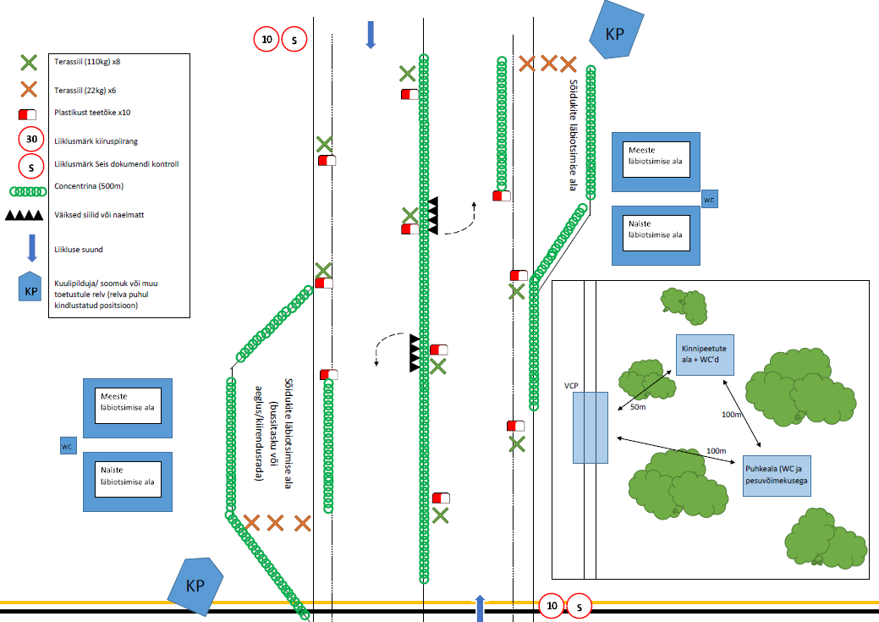
Tegevused mnt E20-l– kontrollpunkti näidis

Slide 12


Eelteavitus ja infovahetus
Peamiselt puudutatud valdadele teavitus õppusest koos teatega ilmumiseks valla lehes
Koostöös Omnivaga otsepostitus infoleht Kuusalu, Tapa, Rakvere, Anija ja Kadrina valla elanikele nädalal 18 (mai esimene nädal)
Ukrainakeelsed teavitused samuti – valdade abiga
Eramaa kooskõlastused tehakse maaomanikega otse
Kahjude teavitamine ja muude kiireloomuliste murede korral võtta ühendust:
e-post: Kevadtorm@mil.ee
Tel: 57 450 884

Slide 13
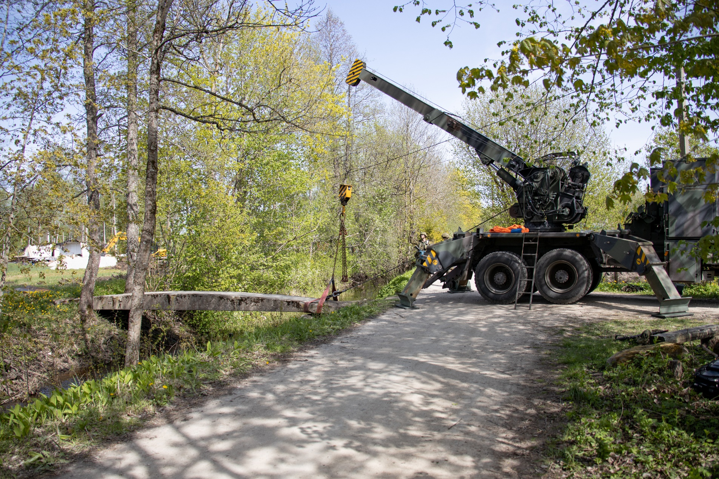
CIMIC projekt
Notes:
Pilt: Kaitseväe logistikud likvideerisid Tootsi alevis Põhja-Pärnumaa valla palvel kasutu jalakäijatesilla

Slide 14
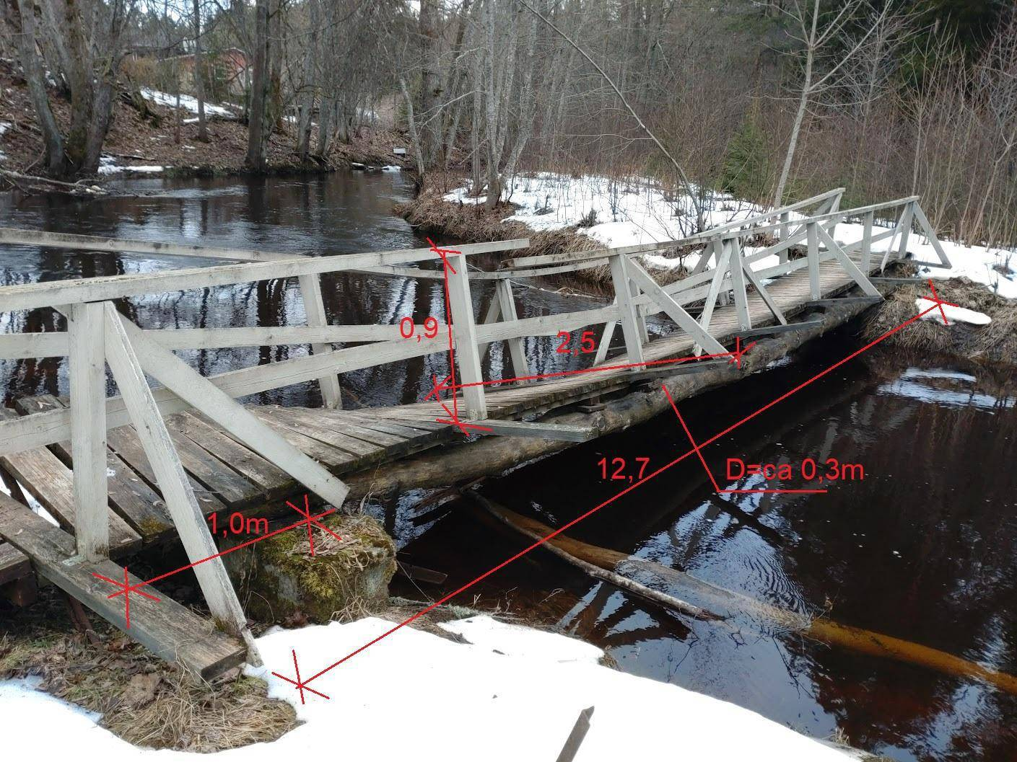
CIMIC projekt 2023
Notes:
Pilt: Anija vallas Soodla jalakäijatesilla taastamine.

Slide 15
Arutelu ja küsimused

